Slide 1

KITWARE
http://52.79.145.202/groupware
팀원
김수진 김영동 염창섭

Slide 2
KITWARE SOLUTION
목차
▼
Page. 1 / 개발목표
Page. 4 / 기능설계
▼
▼
Page. 2 / 개발계획
Page. 5 / 시연
▼
▼
Page. 3 / 개발환경
Page. 6 / QnA
▼

Slide 3
Page. 1 / 개발목표
개발목적
프로그램 기능

Slide 4
SOLUTION KITWARE
Page. 2 / 개발목표
1.1 개발목적.
- 원활한 사내운용을 위한 그룹웨어 솔루션 개발
1.2 프로그램 기능.
회원가입 가입과 수정, 로그인과 ID/PW찾기
커뮤니티 공지사항과 자유게시판 등 게시판
전자결재 일반결재, 지출결재, 휴가결재 결재함과 승인/반려
전자메일 메일쓰기와 송/수신 확인
일정관리 캘린더를 이용한 개인 일정 등록과 조회
근태관리 출/퇴근 휴가 기록
관리자 전체 수정과 조직관리, 인사관리, 통계

Slide 5
Page. 2 / 개발계획
담당역할
공정도표

Slide 6
SOLUTION KITWARE
Page. 2 / 개발계획
2.1 담당 역할.
팀장 김수진 - 발표 김수진
회원관리, 전자메일, 차트 김수진
일정, 결재관리, 근태관리 김영동
커뮤니티, CSS, 발표자료 염창섭
2.2 공정도표.
1주차
2주차
3주차
주제선정
2/11
요구분석
2/13
상세 디자인
2/15
구현
2/26
테스트
3/1
발표
3/4

Slide 7
Page. 3 / 개발환경
개발환경

Slide 8
SOLUTION KITWARE
Page. 3 / 개발환경
3.1 개발환경.
- 기능 구현을 위하여 사용한 기술과 프로그램의 버전
JDK | Java SE 1.8.0 191
DBMS | Oracle Database 11g Express Edition
WAS | Apache Tomcat 8.5
사용기술 | jQuery / AJAX / JS / HTML5 / JSON / JSTL / JSP / Spring Tiles / Full Calendar API / 카카오맵 API /Google chart API / SummerNote API / 다음 우편번호 API / G-Mail SMTP / J Easy UI
Framework | Spring / My Batis / Bootstrap
Design Pattern | MVC model 2
Server | AWS(Amazon Web Services) OS: Amazon Linux 2, WAS: Apache Tomcat 8.5, DBMS: Oracle 11g

Slide 9
Page. 4 / 기능설계
마인드맵
ER Diagram
Use Case Diagram
Class Diagram
Sequence Diagram

Slide 10
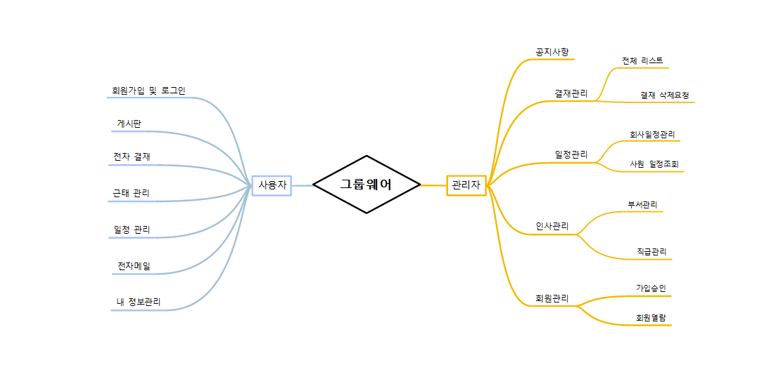
SOLUTION KITWARE
Page. 4 / 기능설계
4.1 마인드맵
-알 마인드를 사용하여 만든 마인드맵

Slide 11
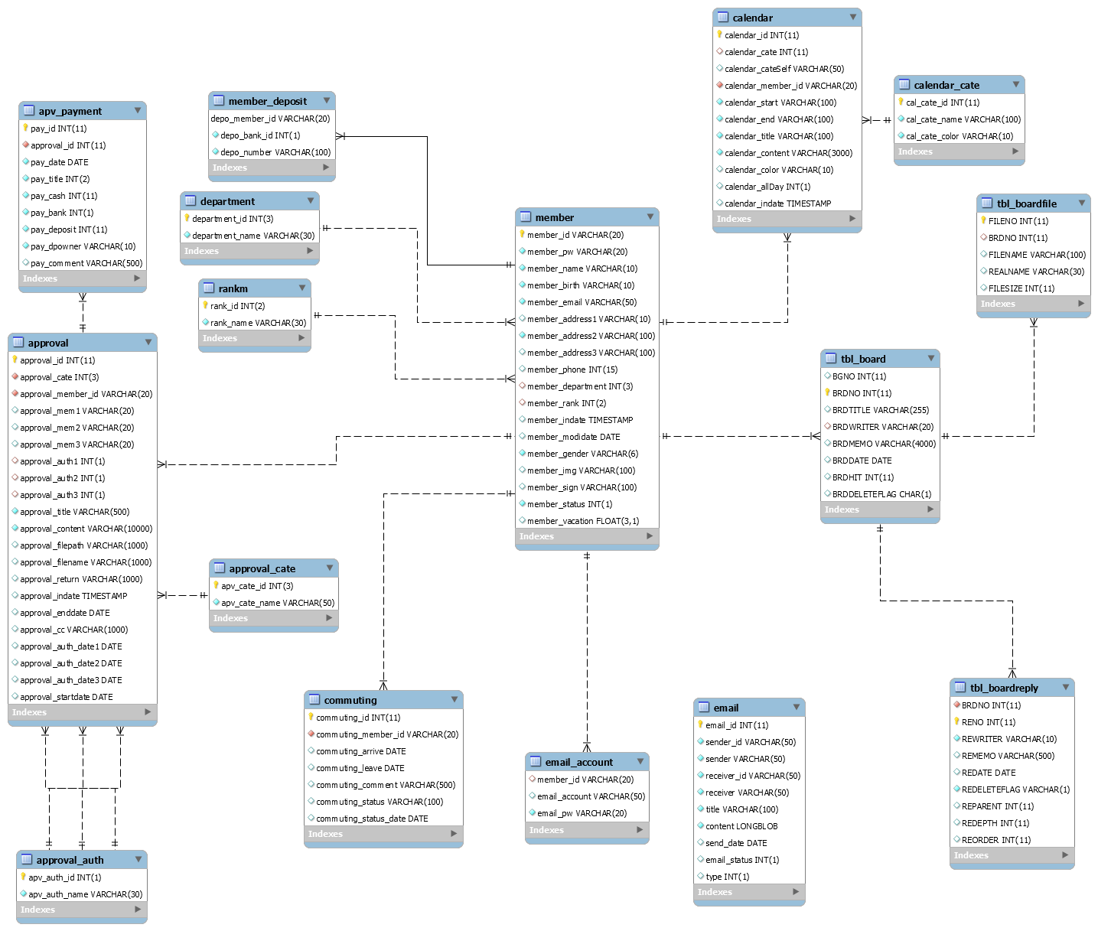
SOLUTION KITWARE
Page. 4 / 기능설계
4.2 ERD Drigram
- ER다이어그램

Slide 12
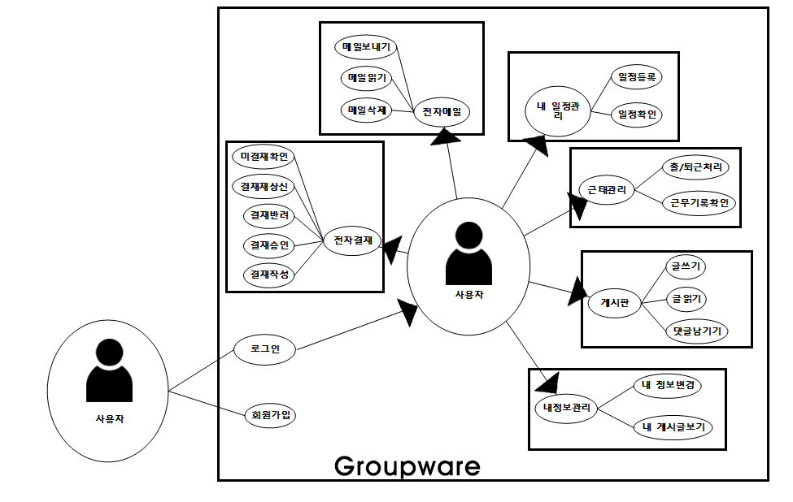
SOLUTION KITWARE
Page. 4 / 기능설계
4.3 Use Case Diagram
-사용자 유즈케이스 다이어그램

Slide 13
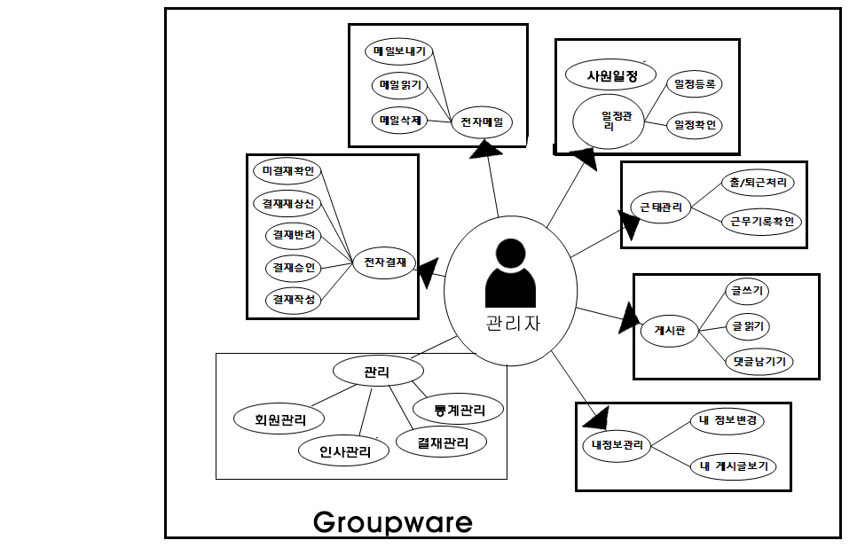
SOLUTION KITWARE
Page. 4 / 기능설계
4.3 Use Case Diagram
-관리자 유즈케이스 다이어그램

Slide 14
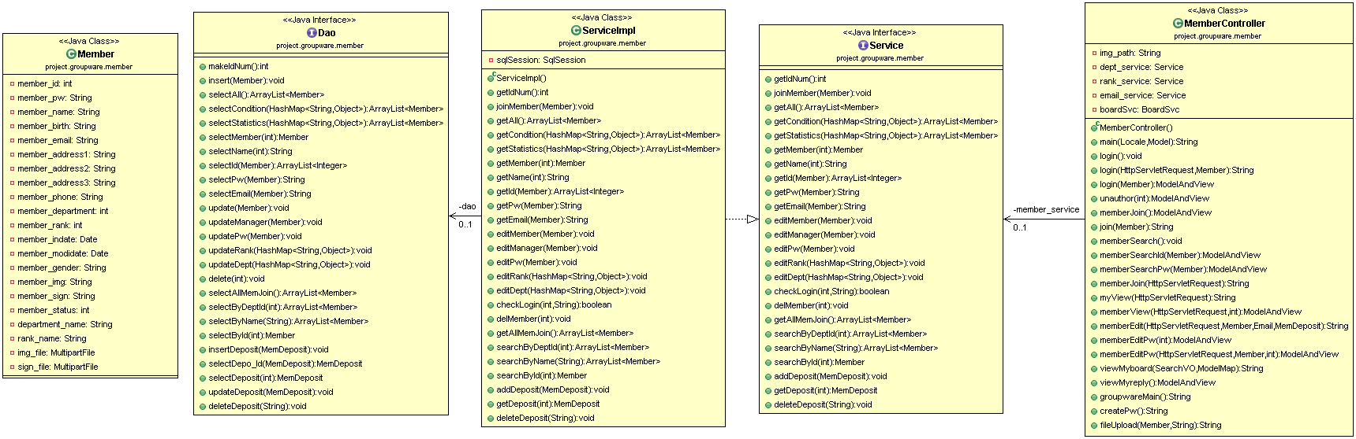
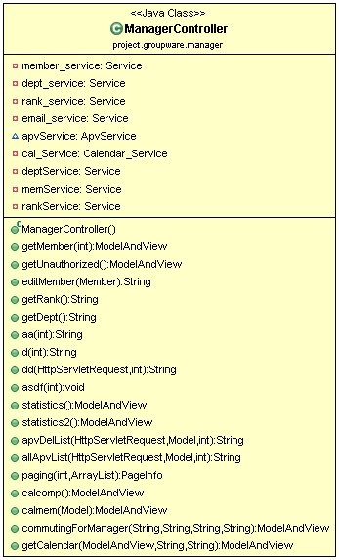
SOLUTION KITWARE
Page. 4 / 기능설계
4.4 Class Diagram
- 회원, 관리자 클래스 다이어그램

Slide 15
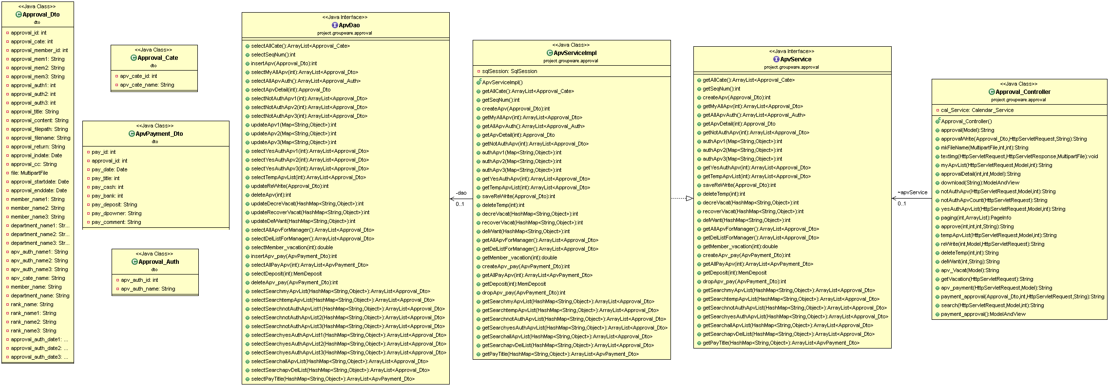
SOLUTION KITWARE
Page. 4 / 기능설계
4.4 Class Diagram
- 전자결재 클래스 다이어그램

Slide 16
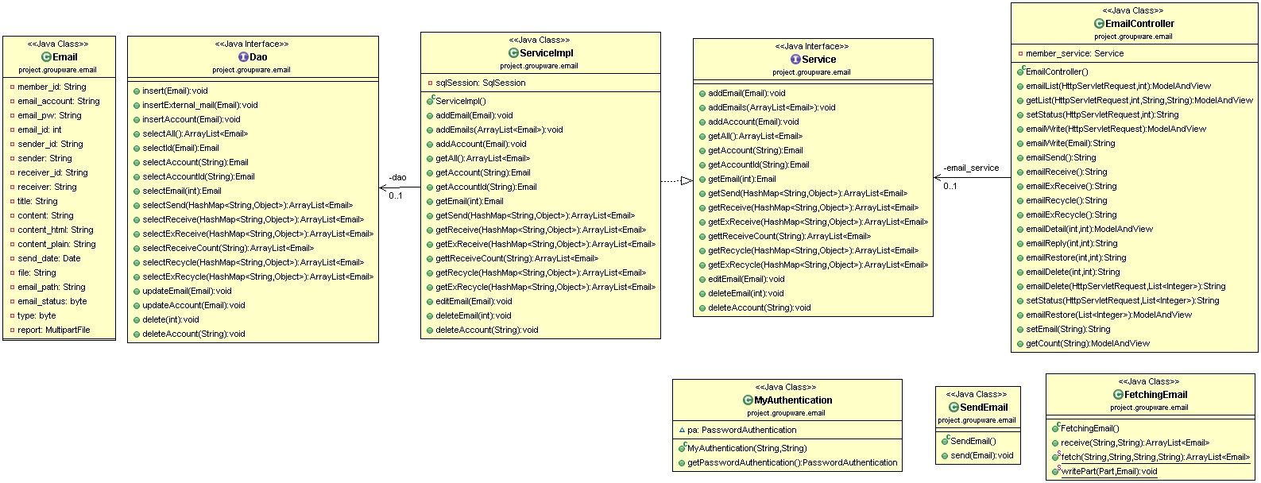
SOLUTION KITWARE
Page. 4 / 기능설계
4.4 Class Diagram
- 전자메일 클래스 다이어그램

Slide 17
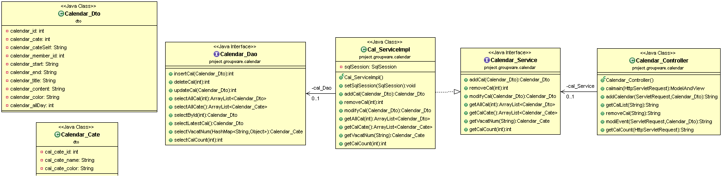
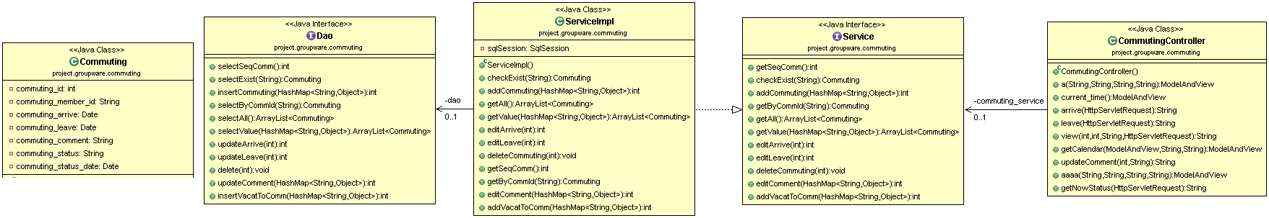
SOLUTION KITWARE
Page. 4 / 기능설계
4.4 Class Diagram
- 일정관리, 근태관리 클래스 다이어그램

Slide 18
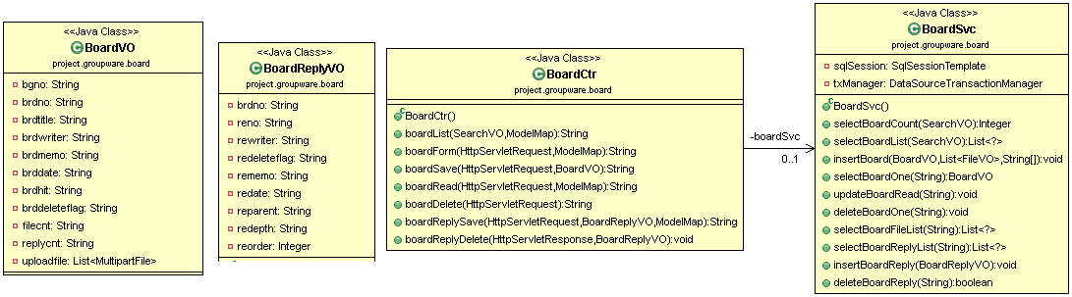
SOLUTION KITWARE
Page. 4 / 기능설계
4.4 Class Diagram
- 게시판 클래스 다이어그램

Slide 19
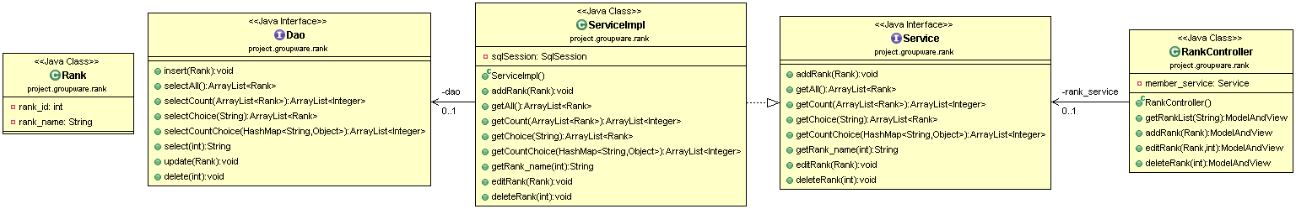
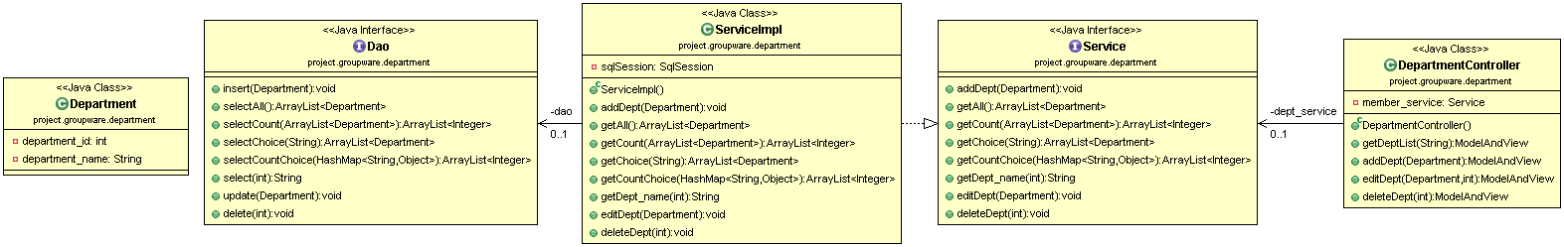
SOLUTION KITWARE
Page. 4 / 기능설계
4.4 Class Diagram
- 직급, 부서 클래스 다이어그램

Slide 20

SOLUTION KITWARE
Page. 4 / 기능설계
4.5 Sequence Diagram
-전자결재 시퀀스 다이어그램
Lifeline2:
writeForm.jsp
Lifeline7:
myApvList
Lifeline3:
Approval_Controller
Lifeline4:
ApvServiceImpl
Lifeline5:
ApvDao
Lifeline6:
Approval.xml
Lifeline1:
User
1: 공문작성
2: 조직도 조회
3: getMemList()
4: getAllMemJoin()
5: Statement(sql)
6: getMemList 결과
9: getMemList 결과
8: getMemList 결과
7: getMemList 결과
10: 결재자 선택
11: 상신
12: approvalWrite()
13: createApv()
14: Statement(sql)
16: approvalWrite 결과
15: approvalWrite 결과
18: myApvList.jsp 이동
17: approvalWrite 결과

Slide 21
SOLUTION KITWARE
Page. 4 / 기능설계
4.5 Sequence Diagram
-일정관리 시퀀스 다이어그램
Lifeline2:
Calendar.jsp
Lifeline3:
Calendar_Controller
Lifeline4:
Cal_ServiceImpl
Lifeline5:
Calendar_Dao
Lifeline6:
Calendar.xml
Lifeline1:
User
1: 페이지 이동
2: 일정 조회
3: getAllCal()
4: selectAllCal()
5: Statement(sql)
6: getAllCal 결과
8: getAllCal 결과
7: getAllCal 결과
9: getAllCal 결과
10: addEvent()
11: addEvent()
12: addCal()
13: Statement(sql)
15: addEvent 결과
14: addEvent 결과
17: ajax callback
16: addEvent 결과

Slide 22
SOLUTION KITWARE
Page. 4 / 기능설계
4.5 Sequence Diagram
-근태관리 시퀀스 다이어그램
Lifeline2:
Commuting.jsp
Lifeline3:
Calendar_Controller
Lifeline4:
Cal_ServiceImpl
Lifeline5:
Calendar_Dao
Lifeline6:
Calendar.xml
Lifeline1:
User
1: 페이지 이동
2: 근태 조회
3: view()
4: view()
5: Statement(sql)
6: view 결과
8: view 결과
7: view 결과
9: ajax callback
10: 출근 체크
11: arrive()
12: insertCommuting()
13: Statement(sql)
15: arrive 결과
14: arrive 결과
17: ajax callback
16: arrive 결과

Slide 23
SOLUTION KITWARE
Page. 4 / 기능설계
4.5 Sequence Diagram
-전자메일 시퀀스 다이어그램
Lifeline2:
emailwrite.jsp
Lifeline7:
emailList.jsp
Lifeline3:
Email_Controller
Lifeline4:
Email_ServiceImpl
Lifeline5:
Email_Dao
Lifeline6:
Email.xml
Lifeline1:
User
1: 페이지 이동
2: 이메일 작성
3: emailWrite()
4: getAccount()
5: Statement(sql)
6: getAccount결과
7: getAccount결과
8: send()
9: Statement(sql)
11: send결과
10: send결과
12: send결과
13: emailList.jsp로 이동

Slide 24
Page. 5 / 시연
주요기술 설명
화면 별 기능 설명
AWS 서비스
페이지 링크
시연순서

Slide 25




SOLUTION KITWARE
Page. 5 / 시연
5.1 주요기술 설명
다음 우편번호 API
G-Mail SMTP
Full Calendar
카카오맵 API
-우편번호 조회
-전자메일 서비스
-일정관리 UI
-회사위치 표시

Slide 26





SOLUTION KITWARE
Page. 5 / 시연
5.1 주요기술 설명
SUMMER NOTE
EasyUI
AJAX
AWS
BootStrap
-각종 입력 폼
-조직UI 트리메뉴
-각종 중복조회
-페이징, 시계
-댓글 남기기
-DNS URL제공
-다양한 화면UI

Slide 27


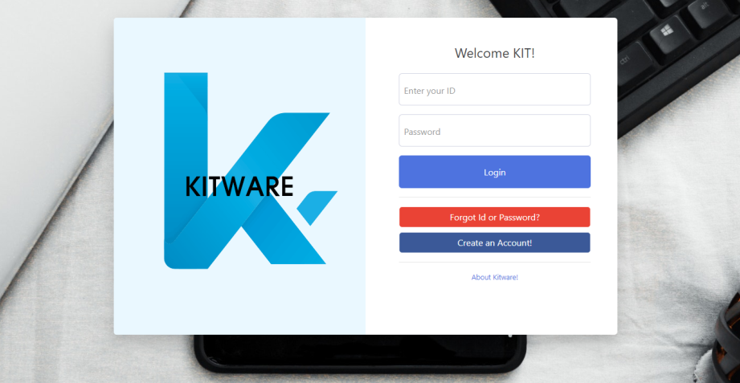
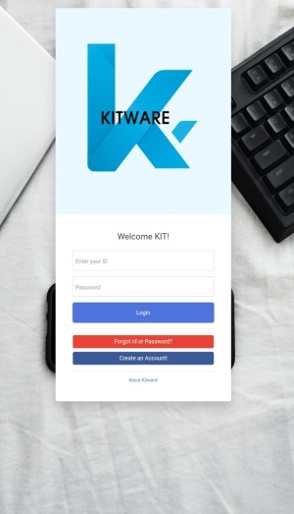
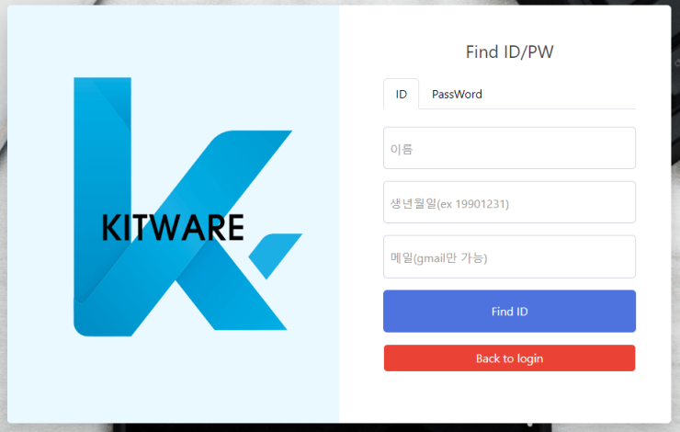
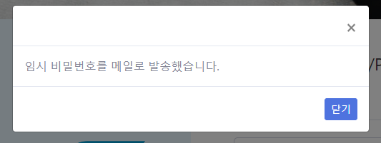
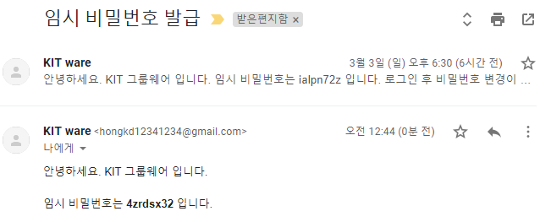
SOLUTION KITWARE
Page. 5 / 시연
5.2 화면 별 기능 설명
-로그인
- 사용기술
Bootstrap
- 기능
반응형UI 지원

Slide 28
SOLUTION KITWARE
Page. 5 / 시연
5.2 화면 별 기능 설명
-ID/PW 찾기
- 사용기술
G-Mail SMTP
- 기능
G-mail발송으로 계정 찾기

Slide 29
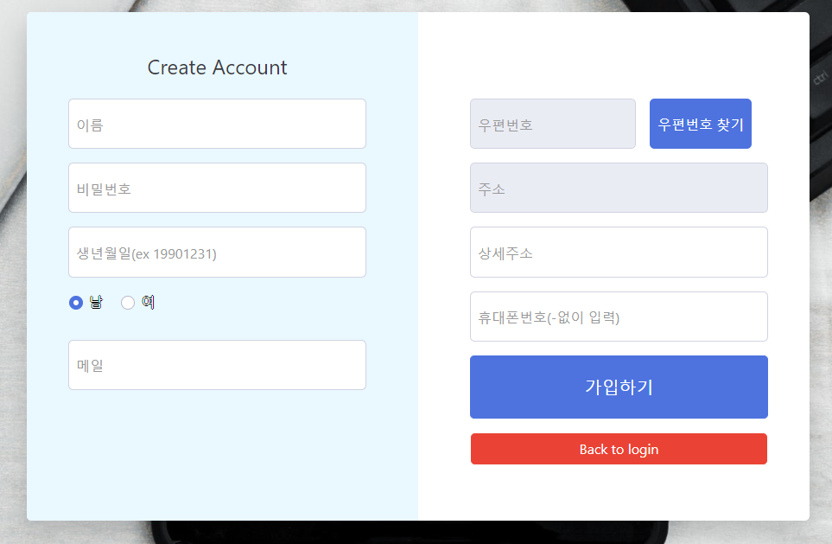
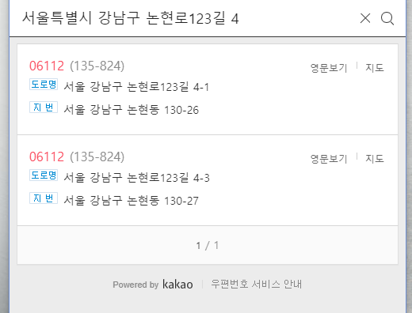
SOLUTION KITWARE
Page. 5 / 시연
5.2 화면 별 기능 설명
-회원가입/우편번호 검색
- 사용기술
다음 우편번호 API
- 기능
우편번호 조회

Slide 30
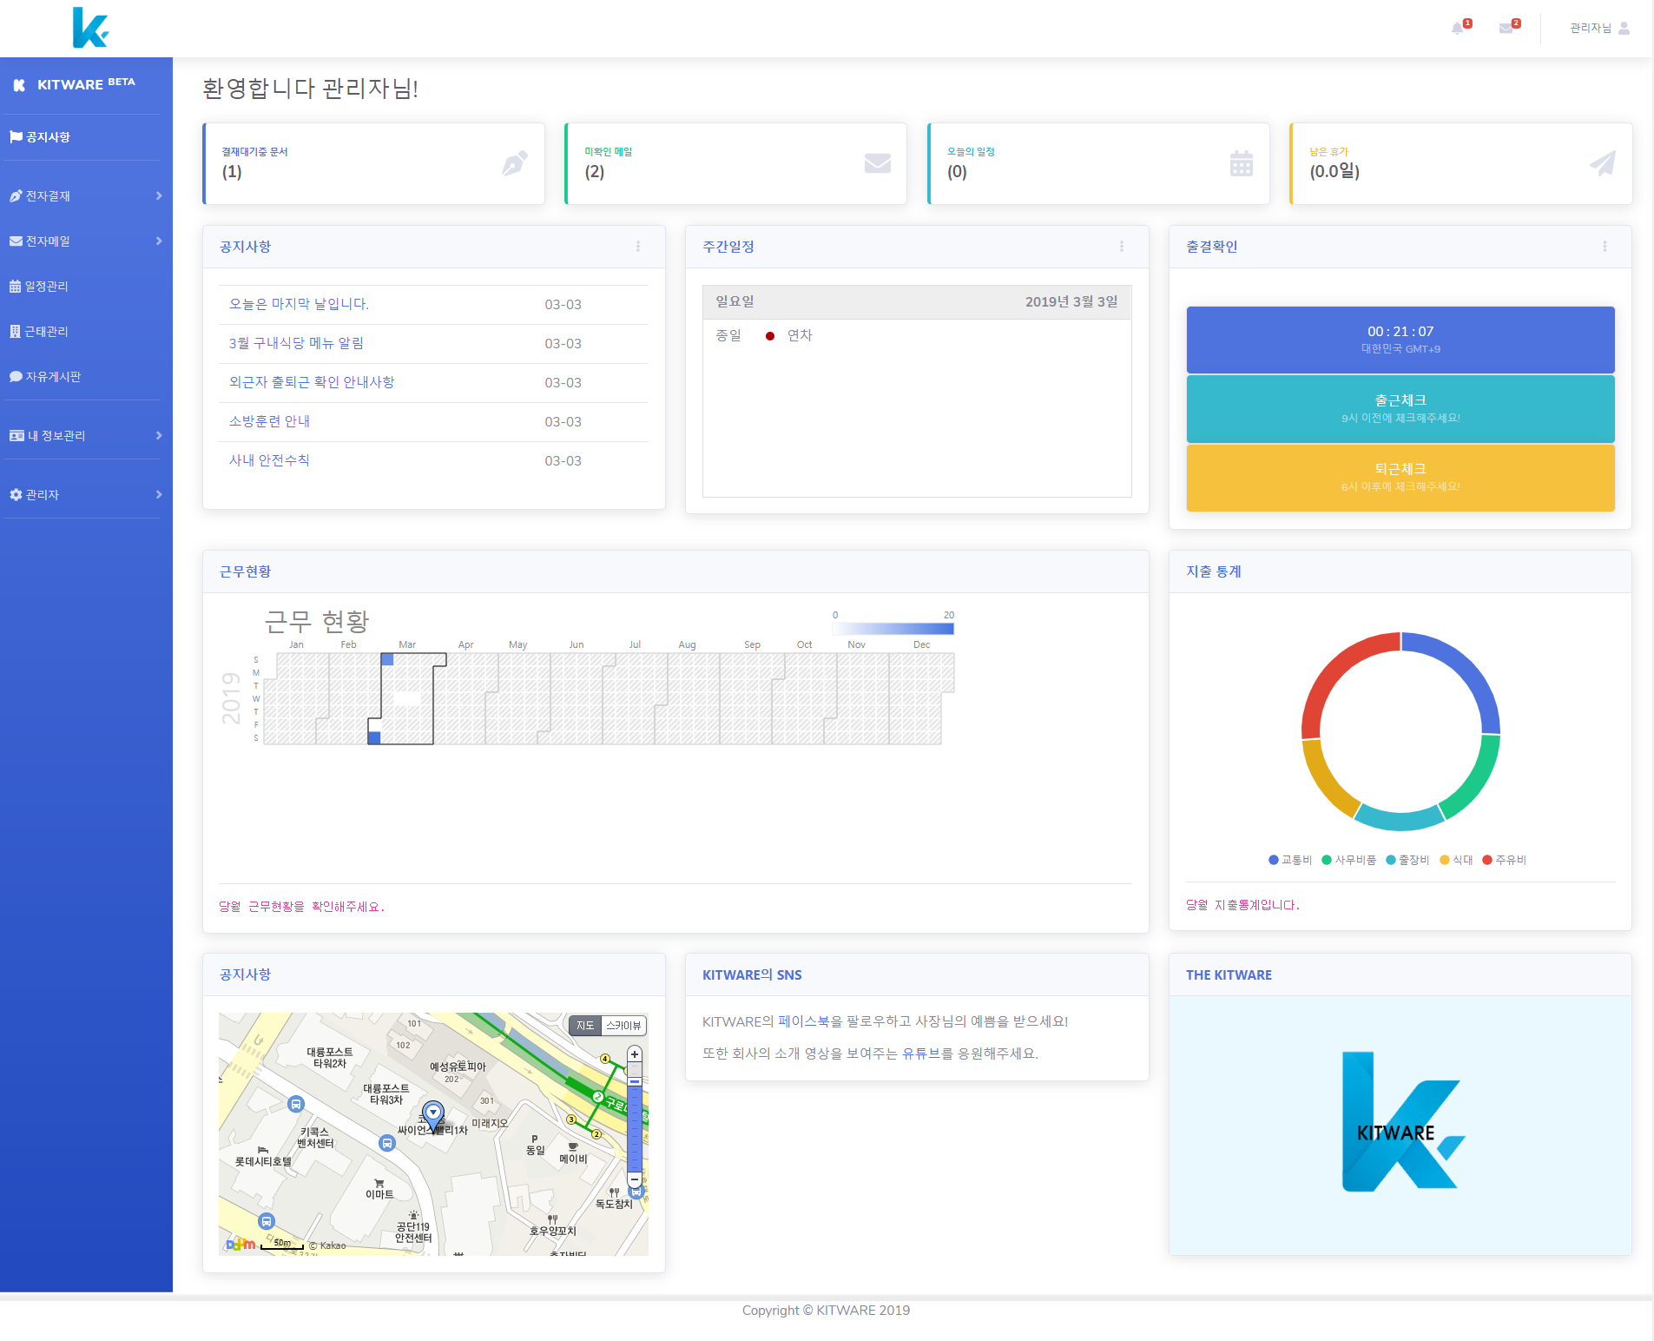
SOLUTION KITWARE
Page. 5 / 시연
5.2 화면 별 기능 설명
-메인화면
- 사용기술
Spring Tiles
AJAX
FullCalendar API
카카오맵 API
Google Chart API
- 기능
레이아웃 분리
각종 알림과 시계표시
주간 일정표시
지도 표시
근태와 연동한 차트

Slide 31
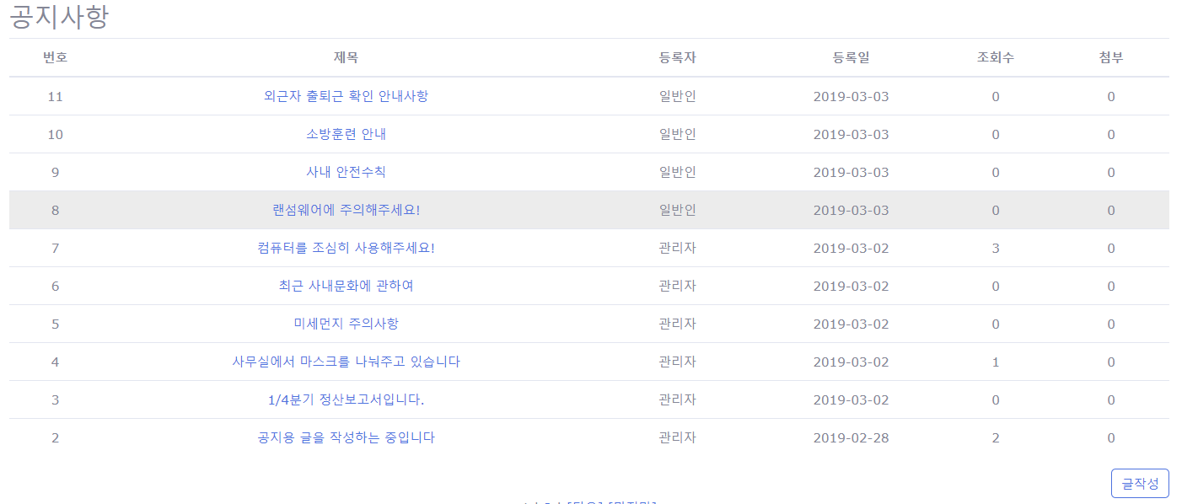
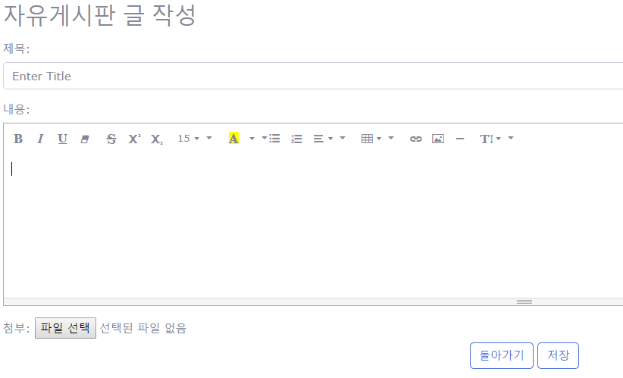
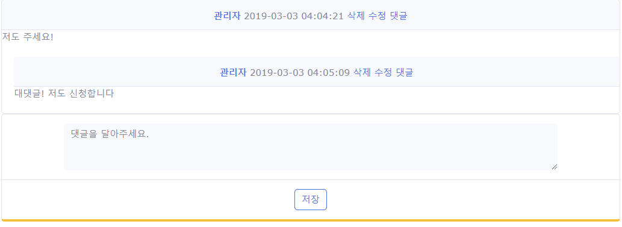
SOLUTION KITWARE
Page. 5 / 시연
5.2 화면 별 기능 설명
-공지사항/게시판
- 사용기술
SummerNote
AJAX
- 기능
간편한 텍스트 에디터
댓글과 페이징

Slide 32
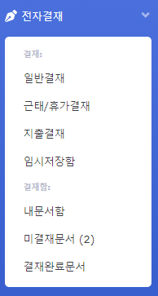
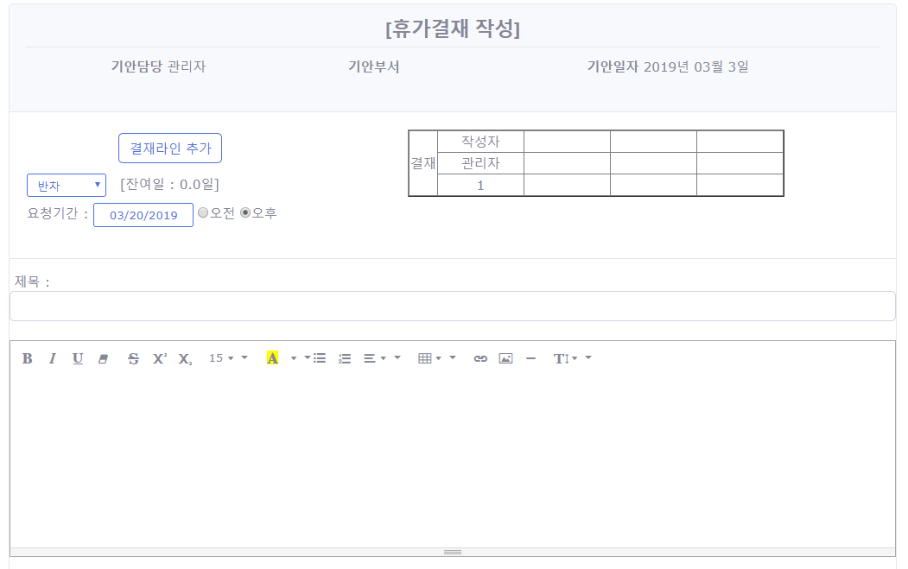
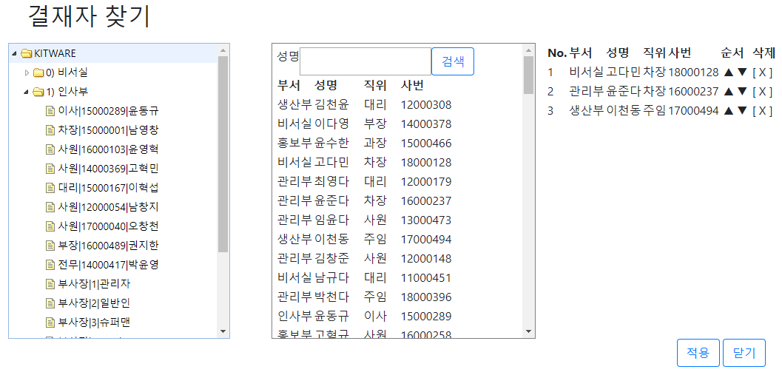
SOLUTION KITWARE
Page. 5 / 시연
5.2 화면 별 기능 설명
-전자결재
- 사용기술
EasyUI
AJAX
- 기능
사원선택 TreeUI
휴가잔여일 표시

Slide 33
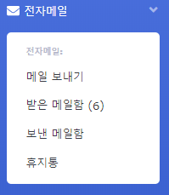
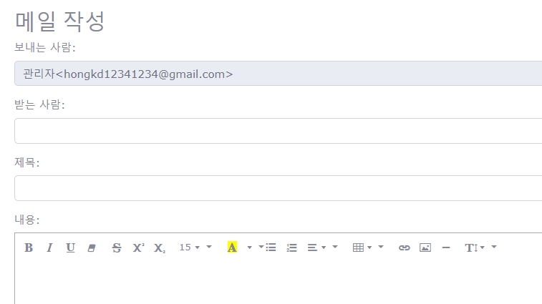
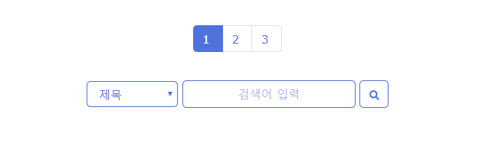
SOLUTION KITWARE
Page. 5 / 시연
5.2 화면 별 기능 설명
-전자메일
- 사용기술
G-mail SMTP
AJAX
- 기능
G-mail 보내기와 받기
페이징 처리와 알림

Slide 34
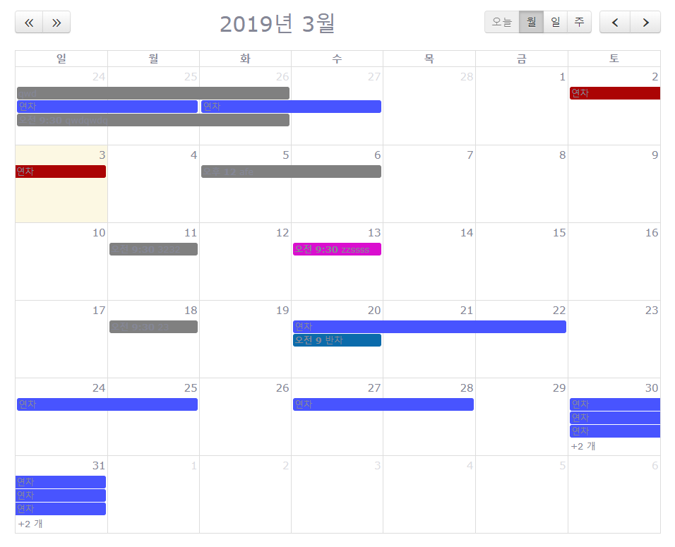
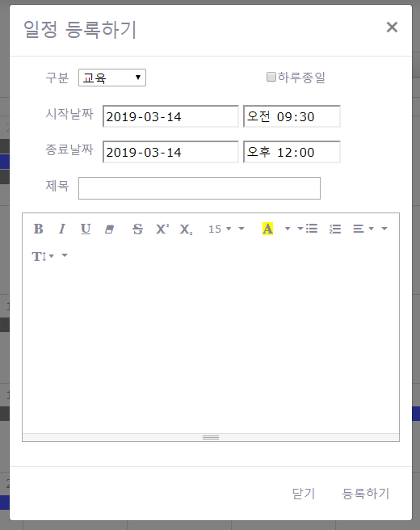
SOLUTION KITWARE
Page. 5 / 시연
5.3 화면 별 기능 설명
-일정관리
- 사용기술
FullCalendar API
Google Calendar API
- 기능
일정관리 UI 생성
휴일 연동

Slide 35
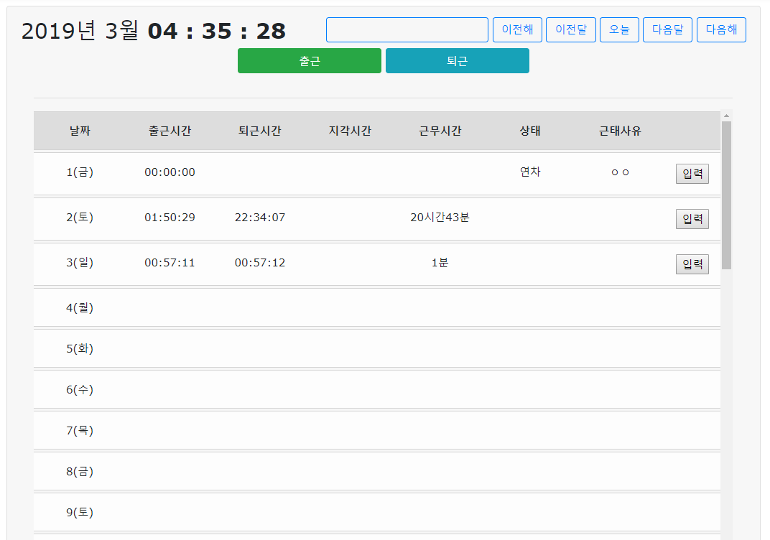
SOLUTION KITWARE
Page. 5 / 시연
5.2 화면 별 기능 설명
-근태관리
- 사용기술
AJAX
- 기능
출/퇴근 체크기능
시계표시

Slide 36
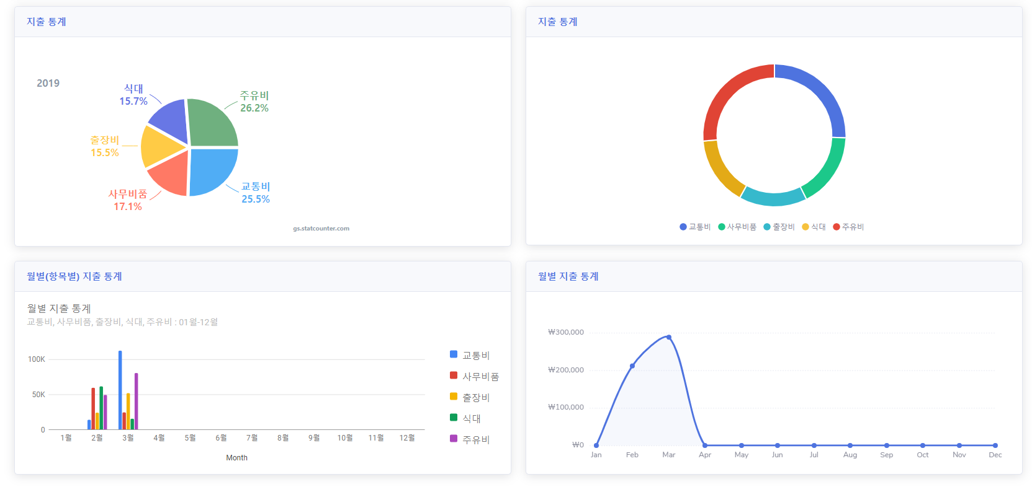
5.2 화면 별 기능 설명
- 사용기술
Google Chart API
- 기능
숫자를 시각화한 차트

Slide 37
SOLUTION KITWARE
Page. 5 / 시연
5.3 AWS서비스
DBMS
-Oracle DB 11g Ex
WAS
-Apache Tomcat 8.5
OS
- AMI(Amazon Linux)
- Win 10 / 7
Tools
- AWS 방화벽
-DNS기반 AWS
AWS 방화벽
Port 80 Open
AWS 방화벽
Port 80 Open
Client PC
Web Server
DB
Server
Client
Win10 / 7
IP:xxx.xxx.xxx.xx
방화벽
WAS
Linux+Tomcat 8.5
방화벽
DB
Linux+Oracle 11g

Slide 38
SOLUTION KITWARE
Page. 5 / 시연
5.4 페이지 링크
- AWS
AWS서버
- Git Hub
깃허브 링크

Slide 39
SOLUTION KITWARE
Page. 5 / 시연
5.5 시연순서
[관리자]
조직 및 회원관리
결재, 일정 관리
통계 그래프
[회원가입]
가입, 수정,
ID/PW E-Mail 찾기
[전자메일]
메일 송/수신 / 삭제
[근태관리]
출퇴근 확인 및 사유등록
Step1
Step2
Step3
Step4
Step5
Step6
Step7
[전자결재]
기안 작성, 결재, 삭제
[일정관리]
일정 등록 및 삭제
[게시판]
작성, 수정, 삭제, 댓글

Slide 40
SOLUTION KITWARE
Page. 6
QnA

Slide 41
THANK
YOU!
팀원
김수진 김영동 염창섭

